Slide 1
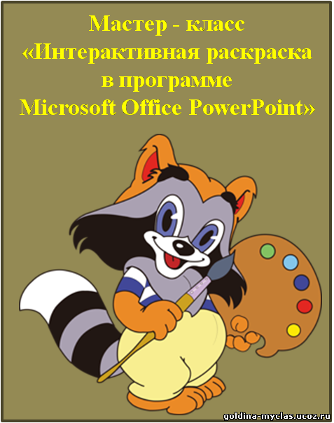
Интерактивный тренажер – раскраска «Русалочка» на тему: «Правописание безударных гласных в корне слова»
Русский язык, 4 класс.
Гусева Наталья Николаевна
учитель начальных классов
МБОУ «Жердевская СОШ»
2015 г.

Slide 2
Дорогой друг!
Перед тобой слова с безударной гласной в корне. Вспомни правило и вставь пропущенную букву.
Если ты ответишь правильно, то перейдёшь к следующему заданию.
Удачи!

Slide 3
К_пал
о
а

Slide 4
К_рмил
о
а

Slide 5
Скр_пел
е
и

Slide 6
Д_рил
а
о

Slide 7
Св_стел
е
и

Slide 8
Др_жал
о
а

Slide 9
Л_чил
и
е

Slide 10
Т_лкал
а
о

Slide 11
Кл_вал
е
и

Slide 12
Пл_сал
я
и

Slide 13
Ш_гал
а
о

Slide 14
мо
лод
цы!

Slide 15
Источники.
http://www.fotodryg.ru/img/raskraski/18-raskraska.gif - русалочка
Голубь В.Т. Зачётная тетрадь. Тематический контроль знаний учащихся. Русский язык 4 класс (1-4). Практическое пособие для начальной школы. – Воронеж, 2006.

